Slide 1
Hệ thống bán linh kiện máy tính
Nhóm 2: Nguyễn Hồng Ngọc
Nguyễn Quang Huy
Tống Văn Vinh
Phạm Minh Tâm

Slide 2
Giới thiệu
Hệ thống giúp cửa hàng quản lý hiệu quả hơn
Người mua hàng dễ dàng lựa chọn sản phẩm
Hỗ trợ nhân viên và chủ của hàng thực hiện các hoạt động nghiệp vụ
Tối ưu hóa lợi nhuận cho cửa hàng

Slide 3
Đối tượng chính tham gia vào hệ thống
Chủ cửa hàng
Nhân viên bán hàng
Khách hàng

Slide 4
Yêu cầu đối với hệ thống
Chủ cửa hàng:
  Quản lý hoạt động của của hàng
  Quản lý thông tin sản phẩm
  Doanh số bán hàng

Slide 5
Yêu cầu đối với hệ thống
Nhân viên:
  Dễ dàng thực hiện các hoạt động nghiệp vụ
  Nắm được thông tin về khách hàng và sản phẩm

Slide 6
Yêu cầu đối với hệ thống
Khách hàng
  Mua hàng dễ dàng
  Xem trước thông tin sản phẩm
  Thanh toan dễ dàng

Slide 7
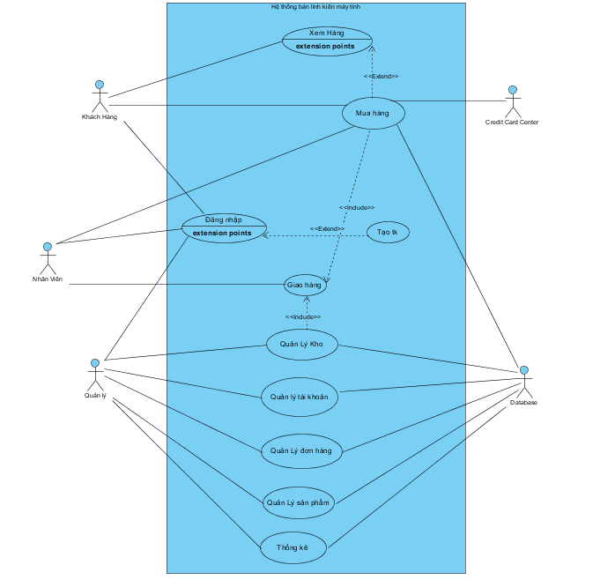
Use-case hệ thống

